Slide 1
ORGANIZACIÓN FORMAL
VISION
MISION
OBJETIVOS
POLITICAS
ESTRATEGIAS

Slide 2
¿Que es la Organización?
La organización esta presente en la familia, el colegio, la universidad, la iglesia, etc., con una serie de reglas, normas y pautas que permiten interactuar para buscar el logro de un objetivo.

Slide 5
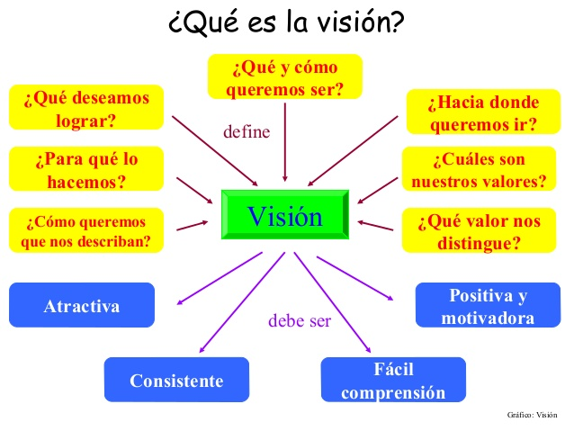

Slide 8
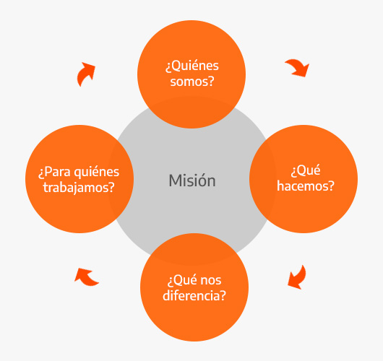

Slide 9
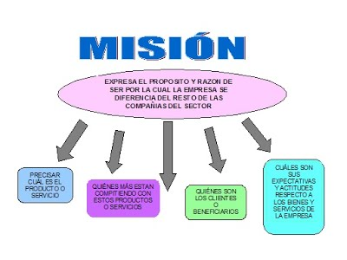

Slide 10
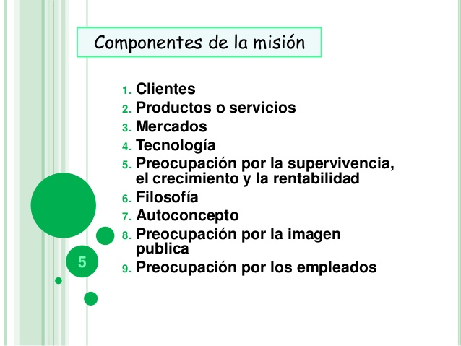

Slide 16
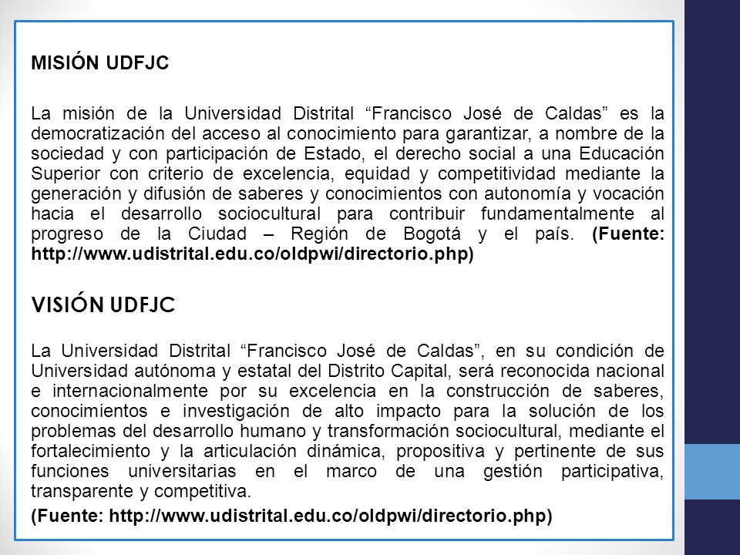

Slide 22
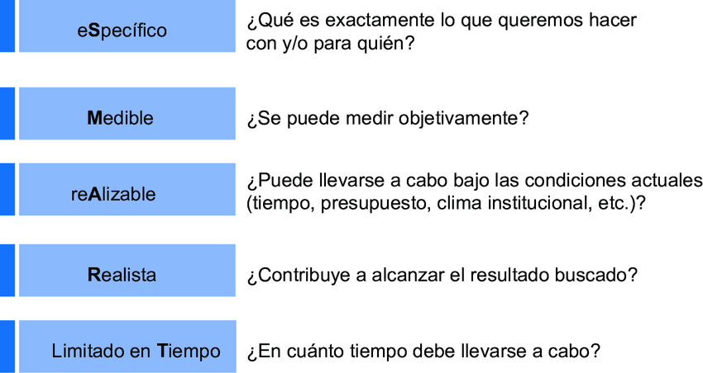

Slide 23
Características de los objetivos
Concreto. Indicar con un verbo una acción que represente claramente lo que se pretende alcanzar de una manera precisa. Aumentar 10% en ventas de la línea de ropa infantil
Claro. Especificar un “cómo o mediante qué” se pretenden lograr los resultados esperados. Promoción en almacenes de cadena, hacer mayor publicidad, ofrecer costos bajos.
Realistas. Al definirlos se debe analizar su factibilildad, es decir, si se pueden alcanzar. El aumento del 10% es factible hacerlo porque la línea ha adquirido reconocimiento por calidad y comodidad. Contamos con excelentes vendedores.

Slide 24
Características de los objetivos
Ubicación en el tiempo. Deben determinar cuándo y cuánto tiempo se pretenden alcanzar. Aumentar 10% en ventas de la línea de ropa infantil para el próximo mes.
Medibles. Indicar una unidad de medida, de tal forma que se pueda verificar si los propuesto se cumple o hasta qué punto se ha realizado. El incremento en las ventas arroja un resultado del 6% durante la primera semana. Es factible sobrepasar la meta al 10%

Slide 28
